Slide 1
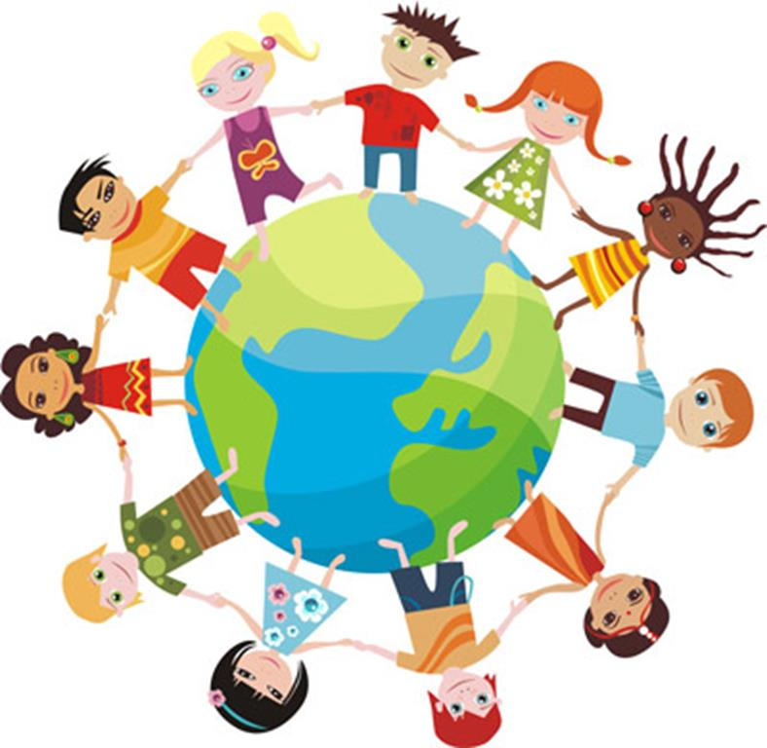
20 LISTOPADA
OGÓLNOPOLSKI DZIEŃ PRAW DZIECKA

Slide 3
POWSZECHNA DEKLARACJA PRAW CZŁOWIEKA
Zapewnia ona wolność i poczucie bezpieczeństwa wszystkim ludziom bez względu na wiek, pochodzenie, narodowość, płeć, kolor skóry czy wyznanie.
Uchwalona przez Organizację Narodów Zjednoczonych 10 grudnia 1948 roku

Slide 4
Każde dziecko jest człowiekiem i posiada takie same prawa jak człowiek dorosły

Slide 5
KONWENCJA O PRAWACH DZIECKA (ang. Convention on the Rights of the Child)
Międzynarodowa konwencja przyjęta przez ONZ 20 listopada 1989roku. Prawie we wszystkich państwach świata. W konwencji tej zostały spisane wszystkie prawa dziecka. Jej celem jest poprawa losu dzieci na całym świecie oraz zapewnienie im przez państwa dobrej opieki i wychowania.

Slide 6
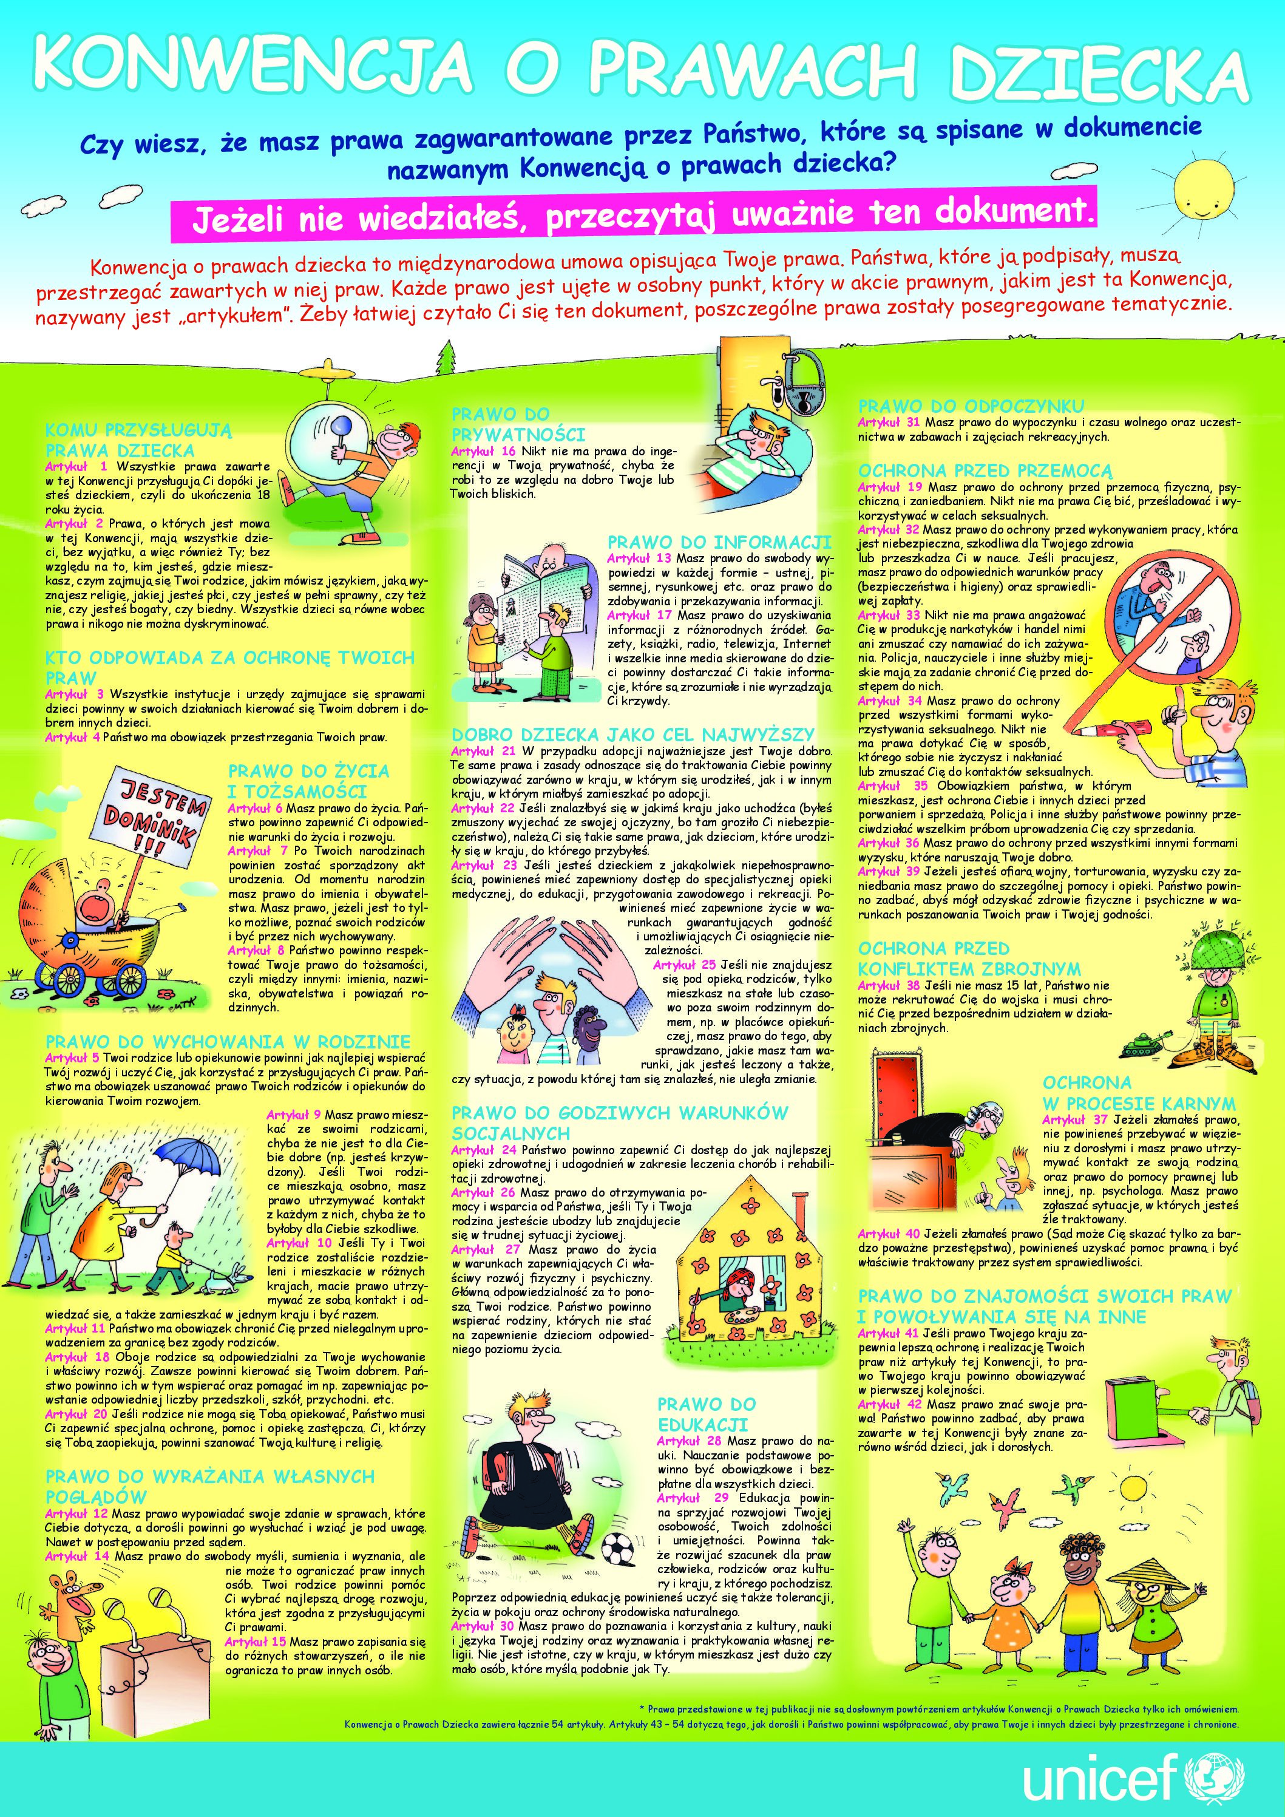

Slide 7
KTO JEST DZIECKIEM?

Slide 9
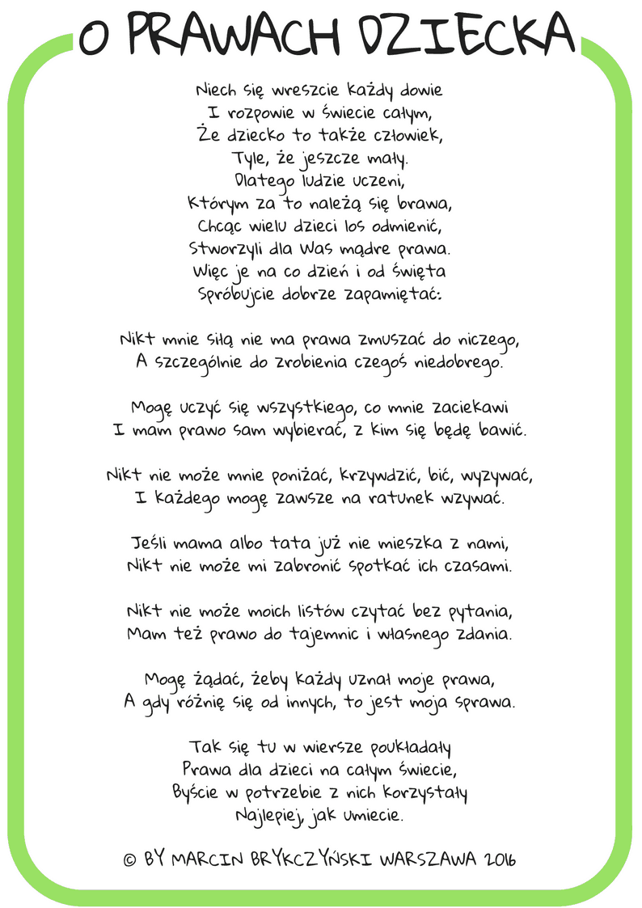

Slide 10
KILKA PRAW DZIECKA

Slide 18
POMOCY CI UDZIELĄ

Slide 20
Dziękujemy za uwagę! Samorząd Uczniowski
Przygotowano w oparciu o materiały informacyjne w Internecie

